Slide 1
微电网 智能监控 与调度系统
MGIMSS

Slide 2
01
介绍
目录
02
框架
CONTENTS
03
功能
04
测试

Slide 3
1
MGIMSS
介绍

Slide 4

项目背景
发展状况
近年来，随着移动互联网、大数据、云计算、人工智能等高新科技空前发展，自动化、信息化、智能化日益渗透入传统产业，人类生产生活模式面临着颠覆性的改观。
01
02
未来，智能化和新能源将极大地渗透入企业工厂与家居生活，对人类生产生活带来前所未有的颠覆；但同时，如何最优化地、最经济地调度不同能源，成为了亟待解决的难题。
未来，人工智能技术将更好地辅助人类，人们希望通过人工智能，产生最优化的方案，而不需要人为的判断，另外，人们希望人机交互变得更加的便捷与丰富。

Slide 5
MGIMSS——适应潮流
集成控制新能源如太阳能供电系统
实现家居与生产的
智能化控制
集成用电预测功能和更加智能化的人机交互体验

Slide 6
2
MGIMSS
框架

Slide 7
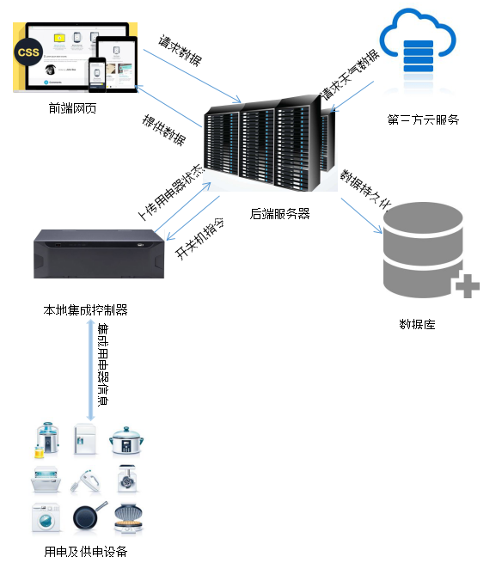
物理架构
MGIMSS项目包括前端网页、后端服务器与本地集成控制器，使用第三方云服务来请求天气数据以及进行消息推送等操作。在系统运行时收集的电量消耗等数据则存储在本地数据库中。

Slide 8
项目使用的语言
Python
Java
集成控制本地的用电器
后台具体服务的实现
Arduino
MATLAB
HTML, JavaScript & CSS
作为演示的用电器模型控制语言
未来太阳能的预测
前端页面的开发

Slide 9
前端页面
使用Ajax实现与后台的通讯
使用React框架，采用CoreUI开源模板

Slide 10
后台服务器
使用JPA来进行数据库操作
负责业务逻辑的Java端与负责电器控制的Python端使用Socket进行通讯
使用Maven框架，采用SpringBoot框架

Slide 11
本地集成控制器
采集用电器数据并进行用电器的控制
使用Arduino板作为演示中的本地集成控制器

Slide 12
3
MGIMSS
功能

Slide 13
便捷的用电器管理
查看用电器信息
查看全局用电器状态和具体用电器的详细状态
个性化定制用电器
编辑用电器的包括启动手势在内的详细信息
优化时间方案
对设定好的用电器使用时段进行优化调度，最大限度节省支出
用电量的分类统计
查看按照时间、用电器等各种分类的用电量图表

Slide 14
智能的用电器交互
手势识别
通过事先设定的手势，对用电器进行快速的开关操作。
语音支持
带有语音提示、语音控制、语音回答功能。
实时监控
有温度、光照、距离等传感器实时监控，可以根据不同用电器的特别需要，定制触发开关的条件。

Slide 15
4
MGIMSS
测试

Slide 16

单元测试
- 使用Junit 工具，使用mockito工具来模拟了数据库的连接
- 对用电器用电数据分析，用电器信息修改、获取等功能进
行了单元测试。
- 对于需要socket等与其他模块密切相关、难以进行单元测
试的模块，采用了人工集成测试的方法。

Slide 17
集成测试系统测试
- 对于功能性测试大多采用了人工测试的方式，通过模拟用
户可能进行的操作来进行测试，以发现潜在的漏洞。
- 对于性能测试、兼容性测试等采用了自动与人工结合的方
法，使用了Google Chrome调试工具、Apache Jmeter等，
再通过手动输入参数等运行工具，查看并分析测试结果。

Slide 18
THANKS

